Slide 1
Dividend siyosati va ichki moliyalashtirish

Slide 2



РЕЖА:
Дивиденд сиёсати ва ички молиялаштиришнинг назарий-ҳуқуқий асослари.
Дивиденд сиёсати ва ички молиялаштиришнинг ҳолати тахлили.
Дивиденд сиёсати ва ички молиялаштиришни такомиллаштириш масалалари.

Slide 3

Dividend – bu sotilgan aksiyalar, ulushlar, paylar soniga muvofiqlikda mulkdorlar oʻrtasida aniq bir davr boʻyicha taqsimlanadigan korxona foydasining bir qismidir.

Slide 4
Дивиденд сиёсати ва ички молиялаштиришнинг назарий-ҳуқуқий асослари.
Дивиденд - фойданинг солиқлар ва бошқа мажбурий тўловлар тўланганидан сўнг корхона ихтиёрида қоладиган ва акциялар ўртасида тақсимланиши керак бўлган қисми ҳисобланади.
Дивиденд сиёсати компания ва компания таркибидаги корхоналарнинг акцияларига тўланадиган дивидендлар ҳисоб-китобини юритиш ҳамда тўланган дивидендлар бўйича ҳисоботлар шаклларини тақдим этишни тартибга солади.
Компания акциялар бўйича эълон қилинган дивидендларни тўлаши шарт. Дивиденд акциядорларнинг умумий йиғилиши қарорига кўра пул кўчириш йўли, ёки нақд пул маблағлари ёхуд компаниянинг қимматли қоғозлари билан тўланиши мумкин.
Дивиденд компания соф фойдасининг акциядорлар ўртасида тақсимланадиган қисмидир.

Slide 5
Соф фойда – солиқлар ва бошқа мажбурий тўловлар тўланганидан кейин Компания ихтиёрида қоладиган фойда; дивидендлар тўловлари фонди – Компаниянинг оддий акцияларига дивидендлар тўлаш учун йўналтирилаётган соф фойданинг миқдори ҳисобланади.
Bugungi kunda barcha bozorli iqtisodiyotga asoslangan mamlakatlarda, sof foyda taqsimotining quyidagi ikki yo‘nalishini kuzatish mumkin:
- sof foydaning bir qismi dividend sifatida aksiya egalari - aksiyadorlarga
to‘lanadi;
- ikkinchi bir qismi aksiyador jamiyat aktivlariga reinvestitsiya (investitsiya
jarayonidan olingan daromad qayta moliyaviy xo‘jalik faoliyati uchun jalb qilinishi) qilinadi.

Slide 6

Dividend siyosati –
korxonaning bozor qiymatini va mulkdorlar
turmush farovonligini oshirish maqsadida foydaning iste’mol qilinadigan va reinvestitsiya qilinadigan qismlari oʻrtasidagi proporsiyani optimallashtirishga yoʻnaltirilgan korxona moliyaviy siyosatining bir qismidir

Slide 7
Dividend siyosati nima?
Kompaniyaning dividend siyosati kompaniya tomonidan o'z aksiyadorlariga to'lanadigan dividendlar miqdorini va dividendlarni to'lash davriyligini belgilaydi.
Agar kompaniya foyda ko'rsa, u bilan nima qilish kerakligi haqida qaror qabul qilishi kerak. Ular kompaniyadagi foydani (balansda taqsimlanmagan foyda) saqlab qolishi yoki
pulni aktsiyadorlarga dividendlar shaklida taqsimlashi mumkin.

Slide 8
Дивиденд сиёсатининг асосий мақсади дивидендлар тўлаш тўғрисидаги қарорларни қабл қилиш, миқдорини белгилаш, уларни тўлаш тартиби ва муддатлари шаффоф
ва акциядорларга тушунарли механизмини белгилаш.
Компания дивидендларнинг барқарор даража сиёсатига риоя қилади. Ушбу сиёсат дивиденд тўловларининг узоқ муддатли
норматив коэффициентини фойда миқдорига нисбатан ўрнатилишини назарда тутади.

Slide 9
Aksiyador tomonidan soliq solishdan keyin qolgan foydani (shu jumladan imtiyozli aksiyalar bo‘yicha foiz shaklida) aksiyadorga tegishli aksiyalarga taqsimlashda tashkilotdan olingan har qanday daromad dividend deb e’tirof etiladi. O‘zbekiston Respublikasining "Aksiyadorlik jamiyatlari va aksiyadorlar huquqlarini himoya qilish to‘g‘risida" gi qonuniga muvofiq, dividend jamiyat sof foydasining aksiyadorlar o‘rtasida taqsimlanadigan qismidir.
Dividend siyosati kompaniyaning aksiyadorlarga dividendlar to‘lashi kerak bo‘lgan foydani qo‘llash sohasidagi siyosati bo‘lib, u daromadni to‘liq to‘lash yoki undan keyinchalik daromad olish maqsadida daromadni qayta investitsiyalash bilan bog‘liq bo‘lgan harakatlari majmuidir.
Dividendlarni to‘lash manbai bo‘lib o‘tgan davr uchun aksiyadorlik jamiyatining sof foydasi hisoblanadi. Agar kompaniyalar sof (taqsimlanmagan) foyda bo‘lmasa, imtiyozli aksiyalar bo‘yicha dividendlar o‘tgan yillardagi taqsimlanmagan foydadan ushbu maqsad uchun maxsus yaratilgan zaxira mablag‘laridan to‘lanadi.

Slide 10
Jahon xoʻjaligi amaliyotida dividendlarning turlari:
- davriylik va doimiylik asosida toʻlanadigan muntazam
dividendlar;
- ma’lum bir davrda yuqori foyda olingan holatlarda toʻlanadigan
qoʻshimcha dividendlar;
- qoʻshimcha ravishda bir marta toʻlanadigan maxsus dividendlar;
- korxonani yoki uning alohida bir qismini tugatish holatlari
yuzaga kelganda toʻlanadigan likvidatsion dividendlar

Slide 11
O‘zbekiston Respublikasi qonunchiligiga muvofiq, dividend aksiyaning nominal qiymatiga nisbatan foizda yoki har bir aksiya uchun so‘mda belgilanadi. Dividendlarni to‘lash quyidagi shaklda amalga oshirilishi mumkin:
1. Dividendlar to‘lashning pul shakli – masalan, kassadan naqd pul, plastik karochka, to‘lov topshirig‘i, pochta orqali to‘lash. Bu holda dividendlar miqdorini aniqlash uchun turli xil variantlar qo‘llaniladi.
2. Boshqa (mol-mulk) shaklda, agar u kompaniyaning Ustavida nazarda tutilgan bo‘lsa, xususan aksiyadorlik jamiyatlari aksiyalar, obligatsiyalar, tovarlar ko‘rinishida beriladi.

Slide 12
Dividend - bu kompaniyaning aksiyadorlariga taqsimlanadigan foyda ulushi va aksiyadorlarning kompaniyaga kiritgan investitsiyalari uchun oladigan daromadidir. Kompaniya rahbariyati o'zining turli manfaatdor tomonlarini qondirish uchun daromadlaridan foydalanishi kerak, ammo aksiyadorlarga birinchi navbatda ustunlik beriladi, chunki ular kompaniyada eng yuqori xavfga duch kelishadi.
Dividendlarga bir nechta misollar:
Naqd pul dividendlari. Naqd pulda to'lanadigan va kompaniyaning naqd pul zaxiralarini kamaytiradigan dividend.
Bonusli aksiyalar. Bonusli aksiyalar deganda kompaniyaning aksiyadorlarga bepul tarqatiladigan aksiyalari tushuniladi. Odatda alohida emas, balki naqd dividendga qo'shimcha ravishda amalga oshiriladi.

Slide 13
Kompaniya tomonidan qo'llaniladigan dividend siyosati korxona qiymatiga ta'sir qilishi mumkin. Tanlangan siyosat kompaniyaning maqsadlariga mos kelishi va uning aksiyadorlari uchun qiymatini oshirishi kerak. Aksiyadorlar kompaniyaning egalari bo'lsa-da, foyda taqsimlanadimi yoki saqlanib qoladimi, degan savolni direktorlar kengashi hal qiladi.Direktorlar ushbu qarorni qabul qilishda kompaniyaning rivojlanish istiqbollari va kelajakdagi loyihalar kabi ko'plab omillarni hisobga olishlari kerak. Kompaniya amal qilishi mumkin bo'lgan turli xil dividend siyosatlari mavjud, masalan:

Slide 14
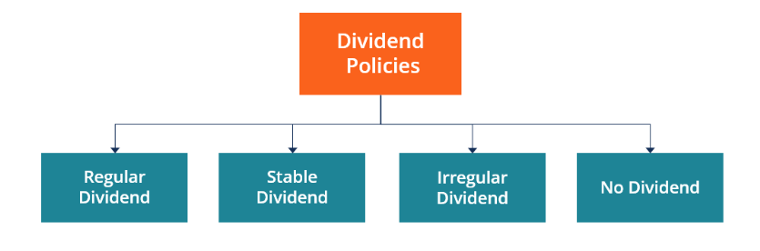

Slide 15
Doimiy dividend siyosati
Muntazam dividend siyosatiga ko'ra, kompaniya har yili o'z aksiyadorlariga dividendlar to'laydi. Agar kompaniya g'ayritabiiy daromad olsa (juda yuqori foyda), ortiqcha foyda aksiyadorlarga taqsimlanmaydi, lekin kompaniya tomonidan taqsimlanmagan foyda sifatida ushlab turiladi. Agar kompaniya zarar ko'rsa, aksiyadorlarga siyosat bo'yicha dividendlar to'lanadi. Doimiy dividend siyosati barqaror pul oqimi va barqaror daromadga ega kompaniyalar tomonidan qo'llaniladi. Dividendlarni shu tarzda to'laydigan kompaniyalar past riskli investitsiyalar hisoblanadi, chunki dividend to'lovlari muntazam bo'lsa-da, ular unchalik yuqori bo'lmasligi mumkin.

Slide 16
Barqaror dividend siyosati
Barqaror dividend siyosati doirasida dividendlar sifatida to'lanadigan foydaning foizi belgilanadi. Misol uchun, agar kompaniya to'lov stavkasini 6% qilib belgilasa, bu moliyaviy yil uchun olingan foyda miqdoridan qat'i nazar, to'lanadigan foyda foizidir. Kompaniya 1 million dollar yoki 100 000 dollar ishlab topadimi, qat'iy belgilangan dividendlar to'lanadi. Bunday siyosatga amal qiladigan kompaniyaga sarmoya kiritish investorlar uchun xavflidir, chunki dividendlar miqdori foyda darajasiga qarab o'zgaradi. Aksiyadorlar ko'plab noaniqliklarga duch kelishadi, chunki ular aniq dividend olishlariga ishonchlari komil emas.

Slide 17
Noto'g'ri dividend siyosati
Noto'g'ri dividend siyosatiga ko'ra, kompaniya o'z aksiyadorlariga dividend to'lash majburiyatiga ega emas va direktorlar kengashi foyda bilan nima qilishni hal qilishi mumkin. Agar ular ma'lum bir yilda g'ayritabiiy foyda olsalar, uni aksiyadorlarga taqsimlash yoki umuman dividend to'lamaslik va o'rniga biznesni kengaytirish va kelajakdagi loyihalar uchun foydani saqlab qolishga qaror qilishlari mumkin.
Noto'g'ri dividend siyosati barqaror pul oqimiga ega bo'lmagan yoki likvidligi yo'q kompaniyalar tomonidan qo'llaniladi. Siyosatga amal qilgan kompaniyaga sarmoya kiritgan investorlar moliyaviy yil davomida hech qanday dividend olmaslik ehtimoli borligi sababli juda yuqori xavflarga duch kelishadi.

Slide 18
Dividendsiz siyosat
Dividendsiz siyosatga ko'ra, kompaniya aksiyadorlarga dividendlarni taqsimlamaydi.
Buning sababi shundaki, olingan har qanday foyda saqlanib qoladi va kelajakdagi o'sish uchun biznesga qayta investitsiya qilinadi. Dividendlar bermaydigan kompaniyalar doimiy ravishda o'sib boradi va kengayadi va aksiyadorlar ularga sarmoya kiritadilar, chunki kompaniya aksiyalarining qiymati oshadi. Investor uchun aksiya narxining oshishi dividend to'lashdan ko'ra qimmatroqdir.

Slide 19
JAHON AMALIYOTIDA ENG KOʻP QOʻLLANILADIGAN DIVIDEND TOʻLASH SHAKLLARI QUYIDAGILAR:
- pul shaklidagi dividendlar (cash dividens);
- avtomatik reinvestitsiyalash (dividend reinvestment plans);
- aksiyalar orqali toʻlash (stock dividends);
- aksiyalarni maydalash (stock split);

Slide 20
Hisoblash formulasi quyidagicha ko'rinadi:
DD = (aksiya uchun yillik dividend / aktsiya narxi) × 100%.

Slide 21
Dividend siyosatining bir necha yondashuvlari mavjud. Ularni quyidagicha ifodalash mumkin:
1. Konservativ yondashuv. Ushbu yondashuv dividend to‘lovlarining qoldiq siyosati, dividend to‘lovlarining barqaror miqdori siyosatini o‘z ichiga oladi.
2. O‘rtacha (mo‘tadil) yondashuv. Ushbu yondashuv ayrim davrlarda qo‘shimcha dividendlarning minimal barqaror miqdori siyosatini o‘z ichiga oladi.
3. Agressiv yondashuv. Ushbu yondashuv dividendlarning barqaror darajasi va dividendlar miqdorini doimiy oshirish siyosatini o‘z ichiga oladi.
Dividend siyosati direktorlar kengashi tomonidan tuziladi. Kompaniyaning maqsadlariga va joriy (prognoz) vaziyatga qarab, kompaniyaning daromadlari qayta investitsiyalanishi, taqsimlanmagan foyda uchun hisobdan chiqarilishi yoki dividendlar shaklida to‘lanishi mumkin.

Slide 22
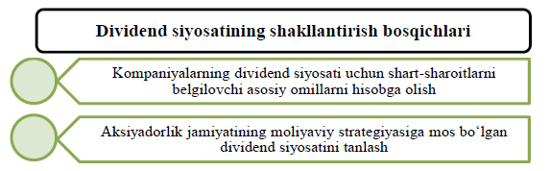
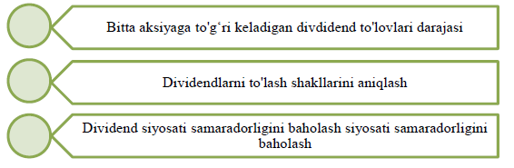
Aksiyadorlik jamiyati dividend siyosatini shakllantirishning asosiy bosqichlari

Slide 23

Oddiy aksiyalar uchun dividend to’lovlari darajasini aniqlash:

Slide 24
Aksiyadorlik jamiyatlarida dividend siyosatini ishlab chiqish o‘zaro bog‘liq bo‘lgan ikki vazifani belgilash va hal etishga qaratiladi. Bular:
1. Kompaniyani zarur moliyaviy resurslar bilan ta’minlash vazifasi. Bu yerda e’tibor qaratilishi kerak bo‘lgan masala taqsimlanmagan foyda hisoblanadi.
2. Moliyaviy qarorlar qabul qilishning asosiy mezoni sifatida aksiyadorlarning umumiy mulkini maksimal darajada oshirish.
Bu ikki vazifani hal etish aksiyadorlik jamiyati dividend siyosatini maqsadini aniqlash imkonini beradi.

Slide 25
XX asrning 50-chi yillari o‘rtalarida iqtisodchi J.Lintner tomonidan korporatsiyalar menejerlari o‘rtasida o‘tkazilgan dividend siyosati bo‘yicha so‘rovnomalar shuni ko‘rsatdiki, kompaniya tomonidan dividendlar miqdorini belgilash to‘rtta “tipik faktlar” bilan chegaralanadi.
1. Kompaniyalar dividend to‘lovlarining uzoq muddatga belgilangan normativ koeffitsiyentiga rioya qiladilar. Barqaror daromadga ega bo‘lgan kompaniyalar odatda dividendlar uchun foydaning kata qismini ajratadi, rivojlanayotgan kompaniyalarda esa dividend to‘lovlari miqdori kamroq bo‘ladi.
2. Menejerlar dividendlarning mutlaq darajasidan ko‘ra, ularning o‘zgarishiga ko‘proq e’tibor beradilar. Chunonchi, 2,0 dollar miqdorida dividend to‘lash yaxshi moliyaviy qaror bo‘lishi mumkinki, agar oldingi yilda to‘langan dividend miqdori 1,0 dollarga teng bo‘lgan bo‘lsa; garchi oldingi yil dividendlari ham 2,0 dollar bo‘lgan bo‘lsa, bunday qarorning ahamiyati katta emas.

Slide 26
3. Dividendlar miqdorining o‘zgarishi foydaning uzoq muddatli va barqaror o‘zgarishi oqibati hisoblanadi. Menejerlar dividend to‘lovlarini «silliqlab yuboradilar». Foydaning vaqtinchalik o‘zgarishlari, odatda, dividendlarga ta’sir ko‘rsatmaydi.
4. Agar dividendlarning oldingi darajasiga qaytish imkoniyati mavjud bo‘lsa, menejerlar ularni o‘zgartirishga shoshilmaydilar. Ular dividendlarning oshishi haqida e’lon qilingan qarorning bekor qilinishidan ko‘proq xavotirlanadilar.

Slide 27
Aksiyadorlik jamiyatining dividend siyosati va dividend to‘lovlarining quyidagi asosiy turlari mavjud
Agressiv siyosat. Ushbu turdagi siyosat dividend to‘lov usullarining quyidagi turlari mavjud:
foydani doimiy foizli taqsimlash usuli. Ushbu texnikaning mohiyati dividend ajratmasi = const hisoblanadi hamda uzoq vaqt davomida oddiy aksiyalar bo‘yicha dividendlarni to‘lashga yo‘naltirilgan sof foydaning barqaror foizini nazarda tutadi. Bu holat aksiyalar bozor narxining o‘sishiga olib kelmaydi, chunki olingan dividendlar miqdori o‘zgarishi mumkin. Biroq, u ishlab chiqarishda ishlaydiganlar uchun qulay bo‘lib, bitta oddiy aksiyaga to‘g‘ri keladigan foydaning o‘zgarishi sezilarli bo‘lmaydi.
b) dividend to‘lovlarining doimiy o‘sish metodikasi. Dividend ko‘rsatkichining rejasida bitta aksiya bo‘yicha dividend to‘lovini oshirish usuli hisoblanadi. Bu esa o‘z navbatida aksiyalar yuqori bozor qiymatini ta’minlaydi va potensial investorlar uchun ijobiy tasavvurni shakllantiradi, bitta aksiyaga to‘g‘ri keladigan dividendlarning
barqaror o‘sishini ta’minlaydi.

Slide 28
O‘rtacha (mo‘tadil) siyosat
Ushbu texnikaning mohiyati kafolatlangan minimal va qo‘shimcha (ekstra) divedendlarni to‘lashdan iborat, ya’ni bitta aksiya uchun dividend = const, muntazam dividendlar uchun esa mukofot. Bu siyosat quyidagi tamoyillarga asoslanadi:
− har bir aksiya uchun dividend to‘lovlarning doimiy va muntazam ravishda to‘lanishi;
− eng muvaffaqiyatli ish davrida sobit dividendlariga qo‘shimcha (ekstra) ravishda to‘lov. Bu siyosat eng muvozanatli usul bo‘lib hisoblanadi, chunki dividendlarni to‘lashning barqarorligi ta’minlanadi va iqtisodiy o‘sish davrida ularning qiymatini oshirish imkonini beradi, binobarin, shu bilan aksiyadorlar rag‘batlantiriladi. Qimmatli qog‘ozlar kursining qiymatidagi tebranishlarni yumshatishga yordam beradi.
Ekstradividend – muntazam dividend to‘lovlaridan ortiqcha hisoblangan va belgilangan stavkani o‘zgartirishiga ta’sir ko‘rsatmaydigan qo‘shimcha pul to‘lovidir. Bunday to‘lov bir martalik bo‘ladi. Uning roli aksiyalarning barqaror bozor qiymatini qo‘llabquvvatlash, aksiyadorlik jamiyati faoliyati va rivojlanish istiqbollari haqida ijobiy ma’lumot yaratishdir.

Slide 29
Konservativ siyosat
Ushbu turdagi siyosat dividend to‘lov usullarining quyidagi turlariga ega:
a) qoldiq dividend usuli. Ushbu texnikaning mohiyati yiliga dividendlar t = sof foyda–investitsiya dasturlarini moliyalashtirish uchun zarur bo‘lgan taqsimlanmagan foydadan iborat. Bu usul aksiyadorlik jamiyatining faoliyat davrining dastlabki bosqichlarida yuqori investitsion faoliyat davrlarida qo‘llaniladi.
b) belgilangan to‘lovlar usuli. Bir aksiya uchun dividend= const. Aksiyalar kursining dinamikasidan qat’i nazar, uzoq vaqt davomida bitta oddiy aksiyasiga dividend to‘lovlarining muntazamligini ta’minlaydi. Odatda, turli moliyaviy institutlarning (pensiya jamg‘armalari, sug‘urta kompaniyalari) past darajadagi riski bilan birgalikda qo‘llaniladi.

Slide 30
Dividendlarning turli tasniflari mavjud.
Dividendlar quyidagi turlariga qarab farqlanadi:
to‘lov shakliga ko‘ra;
to‘lovlarning davriyligiga ko‘ra;
aksiya turi bo‘yicha;
dividend miqdorini aniqlash usuliga ko‘ra.

Slide 31
Dividendlarning quyidagi turlari ham bor:
Kumulyativ dividendlar – imtiyozli aksiyalar bo‘yicha e’lon qilinmagan yoki qisman e’lon qilingan dividendlarni muayyan vaqt davomida to‘plash va to‘lash imkoniyati;
Ovoz berishda ishtirok etish dividendlari imtiyozli aksiyalar egalarining dividendlari bo‘lib, ular bo‘yicha ustav dividend miqdorini belgilamaydi. Ushbu aksiyadorlar oddiy aksiyalar egalari bilan teng ravishda dividendlar olish huquqiga ega;
Ruxsat etilgan dividendlar – ustav bilan belgilanadigan dividendlar, masalan, imtiyozli aksiyalarning nominal qiymatining sobit ulushi;
O‘zgaruvchan stavka bo‘yicha dividendlar imtiyozli aksiyalarning nominal qiymati yoki jamiyatning sof foyda ulushi asosida suzuvchi stavka bo‘yicha to‘lanadigan dividendlar.

Slide 32
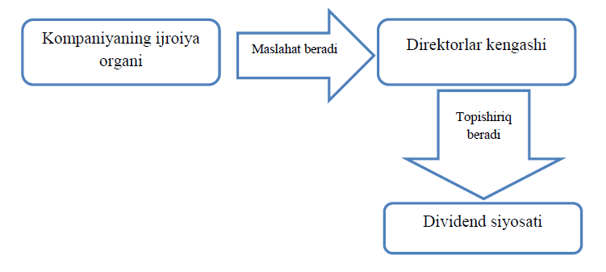
Dividend siyosatini ishlab chiqish bo’yicha direktorlar kengashi faoliyati:

Slide 33
Оддий акциялар бўйича дивидендлар миқдори Компаниянинг ўтган даврдаги молиявий хўжалик фаолияти натижаларига боғлиқ.
Компания уставига мувофиқ имтиёзли акциялари бўйича акциялар номинал қийматининг 70 (етмиш) фоизи миқдорида дивидендлар тўланади.
Мазкур Дивиденд сиёсати амал қилиш даврида Компания оддий акциялар бўйича дивиденд тўловига соф фойданинг камида 30 фоизини йўналтиришни режалаштирилган.

Slide 34
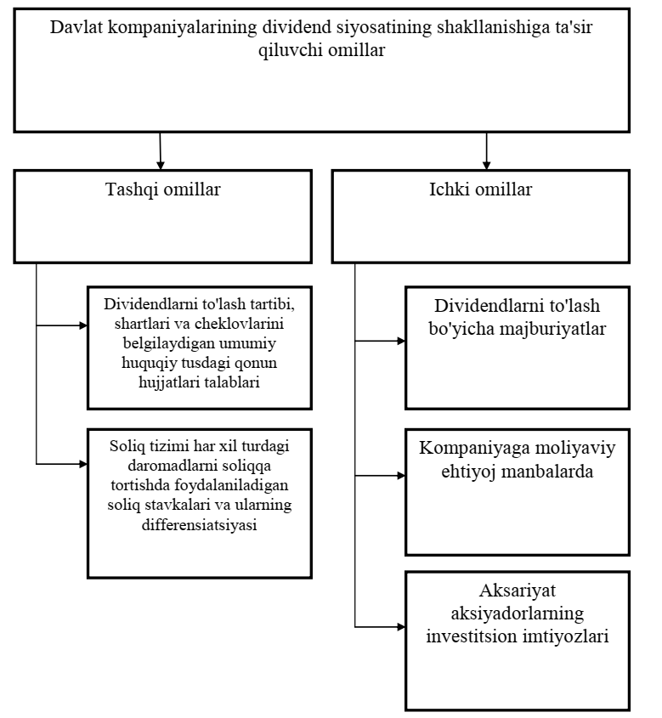

Slide 35
Dividend siyosatiga ta’sir etuvchi omillar
№ | Omillar guruhi | Guruh tarkibi
1 | Korxonaning investitsion imkoniyatlarini tavsiflovchi omillar | - korxonaning hayotiy sikli bosqichlari; - kompaniyaning oʻz investitsion dasturlarini kengaytirish zaruriyati; - yuqori darajada samaradorlikka ega alohida investitsion dasturlarga tayyorgarlik bosqichi.
2 | Muqobil manbalardan moliyaviy resurslarni shakllantirish (jalb qilish) imkoniyatlarini tavsiflovchi omillar | oldingi davrlarda shakllantirilgan xususiy capital zaxirasining yetarliligi; - qoʻshimcha aksiyadorlik kapitalini jalb qilish uchun talab qilinadigan xarajatlar; - qoʻshimcha qarz kapitalini jalb qilish uchun talab qilinadigan xarajatlar; - moliya bozoridan kredit jalb qilish imkoniyati; - korxonaning joriy moliyaviy holati bilan belgilanadigan kreditga layoqatlilik darajasi;

Slide 36
3 | Obyektiv cheklovlar bilan bogʻliq omillar | - soliqqa tortish darajasi; - korxona mol-mulkini soliqqa tortish darajasi; - foydalanilgan xususiy va qarz kapitali oʻrtasidagi nisbatga bogʻliq holda erishilgan moliyaviy leverij samarasi; - haqiqatda olingan foyda miqdori va xususiy kapital rentabelligi koeffitsiyenti.
4 | Boshqa omillar | - korxona ishtirok etadigan tovar bozori holati sikli; - raqobatchi kompaniyalar dividend toʻlovlari darajasi; - olingan kreditlar boʻyicha kechiktirib boʻlmas toʻlovlar; - kompaniya boshqaruvi ustidan nazoratni yoʻqotish mumkinligi

Slide 37
O‘ZBEKISTON RESPUBLIKASINING QONUNI
“AKSIYADORLIK JAMIYATLARI VA AKSIYADORLARNING HUQUQLARINI HIMOYA QILISH TO‘G‘RISIDA”GI O‘ZBEKISTON RESPUBLIKASI QONUNIGA O‘ZGARTISH VA QO‘SHIMCHALAR KIRITISH HAQIDA
Qonunchilik palatasi tomonidan 2014-yil 18-fevralda qabul qilingan
Senat tomonidan 2014-yil 10-aprelda ma’qullangan

Slide 38
Dividendlarni to‘lash
Dividend jamiyat sof foydasining aksiyadorlar o‘rtasida taqsimlanadigan qismidir.
Jamiyat aksiyalarning har bir turi bo‘yicha e’lon qilingan dividendlarni to‘lashi shart.
Dividend aksiyadorlarning umumiy yig‘ilishi qaroriga ko‘ra pul mablag‘lari yoki boshqa qonuniy to‘lov vositalari yoxud jamiyatning qimmatli qog‘ozlari bilan to‘lanishi mumkin.
Jamiyatning imtiyozli aksiyalari bo‘yicha dividendlarni qimmatli qog‘ozlar bilan to‘lashga yo‘l qo‘yilmaydi.
Dividend aksiyadorlar o‘rtasida ularga tegishli aksiyalarning soni va turiga mutanosib ravishda taqsimlanadi.
6-bob, 48-modda

Slide 39
Dividendlarni to‘lash to‘g‘risida qaror qabul qilish muddatlari
Jamiyat moliyaviy yilning birinchi choragi, yarim yilligi, to‘qqiz oyi natijalariga ko‘ra va (yoki) moliyaviy yil natijalariga ko‘ra joylashtirilgan aksiyalar bo‘yicha dividendlar to‘lash to‘g‘risida qaror qabul qilishga haqli.
Jamiyatning moliyaviy yilning birinchi choragi, yarim yilligi va to‘qqiz oyi natijalariga ko‘ra dividendlar to‘lash to‘g‘risidagi qarori tegishli davr tugagandan keyin uch oy ichida qabul qilinishi mumkin.

Slide 40
Dividendlarni to‘lash to‘g‘risidagi qaror
Aksiyalarning har bir turi bo‘yicha dividendlar to‘lash, dividendning miqdori, uni to‘lash shakli va tartibi to‘g‘risidagi qaror jamiyat kuzatuv kengashining tavsiyasi, moliyaviy hisobotning ishonchliligi haqida auditorlik xulosasi mavjud bo‘lgan taqdirda, moliyaviy hisobot ma’lumotlari asosida aksiyadorlarning umumiy yig‘ilishi tomonidan qabul qilinadi.
Dividendlarning miqdori jamiyat kuzatuv kengashi tomonidan tavsiya etilgan miqdordan ko‘p bo‘lishi mumkin emas. Aksiyadorlarning umumiy yig‘ilishi aksiyalarning muayyan turlari bo‘yicha dividendlar to‘lamaslik to‘g‘risida, shuningdek jamiyat ustavida dividend miqdori belgilab qo‘yilgan imtiyozli aksiyalar bo‘yicha to‘liq bo‘lmagan miqdorda dividendlar to‘lash haqida qaror qabul qilishga haqli. Dividendlar to‘lash to‘g‘risidagi qarorda dividendlar to‘lash boshlanadigan va tugallanadigan sanalar ko‘rsatilgan bo‘lishi lozim.

Slide 41
Dividendlarni to‘lash tartibi
Dividendlar jamiyatning jamiyat tasarrufida qoladigan sof foydasidan va (yoki) o‘tgan yillarning taqsimlanmagan foydasidan to‘lanadi. Imtiyozli aksiyalar bo‘yicha dividendlar jamiyatning buning uchun maxsus mo‘ljallangan fondlari hisobidan ham to‘lanishi mumkin.
Jamiyat tomonidan oddiy aksiyalar bo‘yicha hisoblangan dividendlarni to‘lash aksiyadorlarning dividendlarni olishga bo‘lgan teng huquqlariga rioya etilgan holda amalga oshiriladi.
Dividendlarni to‘lash muddati va tartibi jamiyatning ustavida yoki aksiyadorlarning umumiy yig‘ilishi qarorida belgilanadi. Dividendlarni to‘lash muddati shunday qaror qabul qilingan kundan e’tiboran oltmish kundan kech bo‘lmasligi lozim.

Slide 42
Dividendlarni to‘lash tartibi
Dividendlarni to‘lash chog‘ida birinchi navbatda imtiyozli aksiyalar bo‘yicha, so‘ngra oddiy aksiyalar bo‘yicha dividendlar to‘lanadi. Imtiyozli aksiyalar bo‘yicha qat’iy belgilangan dividendlarni to‘lash uchun yetarli miqdorda foyda mavjud bo‘lgan taqdirda jamiyat mazkur aksiyalarning egalariga dividendlar to‘lashni rad etishga haqli emas. Jamiyat rad etgan taqdirda aksiyadorlar dividendlar to‘lanishini sud tartibida talab qilishi mumkin. Jamiyat yetarli miqdorda foydaga ega bo‘lmagan yoki zarar ko‘rib ishlayotgan taqdirda, imtiyozli aksiyalar bo‘yicha dividendlar jamiyat tomonidan jamiyatning faqat shu maqsad uchun tashkil etilgan zaxira fondi hisobidan va ushbu fond doirasida to‘lanishi mumkin.

Slide 43
Dividendlarni to‘lash tartibi
Aksiyadorlik jamiyati tuzilgan shartnomaga muvofiq Markaziy depozitariy va (yoki) investitsiya vositachilari orqali dividendlar to‘lovini amalga oshirish huquqiga ega.
Egasi yoki egasining qonuniy huquqiy vorisi yoxud merosxo‘ri tomonidan uch yil ichida talab qilib olinmagan dividend aksiyadorlarning umumiy yig‘ilishi qaroriga ko‘ra jamiyat ixtiyorida qoladi.
Jamiyat O‘zbekiston Respublikasi norezident aksiyadorining yozma talabiga ko‘ra unga hisoblangan dividendlarni erkin ayirboshlanadigan valyutaga ayirboshlab, mablag‘larni norezident aksiyador taqdim etgan bank hisobvarag‘iga o‘tkazib berishi shart.
Jamiyat aksiyadorlarining reyestridan olingan, jamiyat tomonidan tasdiqlangan ko‘chirma hamda jamiyat buxgalteriyasining hisoblangan dividendlar summasi va ular hisoblangan sana to‘g‘risidagi ma’lumotnomasi ayirboshlash uchun asos bo‘lib xizmat qiladi.

Slide 44
Dividendlar to‘lash mumkin bo‘lgan aksiyalar
Aksiyadorlarga dividendlarni to‘lash to‘g‘risida qaror qabul qilingan aksiyadorlarning umumiy yig‘ilishini o‘tkazish uchun shakllantirilgan jamiyat aksiyadorlarining reyestrida qayd etilgan shaxslar aksiyalar bo‘yicha dividend olish huquqiga ega.

Slide 45
To‘lanmagan (olinmagan) dividendlar
Dividendlar aksiyadorlarning umumiy yig‘ilishi tomonidan belgilangan muddatlarda jamiyatning aybi bilan to‘lanmagan (olinmagan) taqdirda to‘lanmagan (olinmagan) dividendlar bo‘yicha O‘zbekiston Respublikasi Markaziy banki tomonidan belgilangan qayta moliyalashtirish stavkalaridan kelib chiqqan holda penya hisoblanadi. To‘lanmagan (olinmagan) dividendlar bo‘yicha hisoblanadigan penyalar miqdori to‘lanmagan (olinmagan) dividendlar miqdorining 50 foizidan ortiq bo‘lmasligi kerak.
Aksiyador jamiyat tomonidan hisoblangan dividendlar va penyalar to‘lanishini sud tartibida talab qilishga haqli. Aksiyadorning talablari sud tomonidan qanoatlantirilganda dividendlar jamiyat tomonidan to‘lanmagan taqdirda, jamiyatga nisbatan qonunchilikda belgilangan tartibda to‘lovga qobiliyatsizlikni bartaraf etish yoki bankrot deb e’lon qilish tartib-taomili qo‘llaniladi.

Slide 46
Dividendlarni to‘lashga doir cheklovlar
Jamiyat:
jamiyat ustav fondining (ustav kapitalining) hammasi uning ta’sis etilishi chog‘ida to‘liq to‘lab bo‘linguniga qadar;
agar dividendlar to‘lanadigan paytda jamiyatda bankrotlik belgilari mavjud bo‘lsa yoki jamiyatda shunday belgilar dividendlarni to‘lash natijasida paydo bo‘lsa;
agar jamiyat sof aktivlarining qiymati uning ustav fondi (ustav kapitali) va zaxira fondi summasidan kam bo‘lsa, aksiyalar bo‘yicha dividendlar to‘lash to‘g‘risida qaror qabul qilishga hamda dividendlar to‘lashga haqli emas.
Ushbu moddada ko‘rsatilgan holatlar tugatilgach, jamiyat hisoblangan dividendlarni aksiyadorlarga to‘lashi shart.

Slide 47
Dividendlar to‘lanishi haqida aksiyadorlarni xabardor qilish
Jamiyat dividendlarning miqdorini ulardan undiriladigan soliqlarni inobatga olmagan holda e’lon qiladi. Jamiyat to‘lanadigan dividendlar miqdori to‘g‘risidagi ma’lumotlarni qimmatli qog‘ozlar bozorini tartibga solish bo‘yicha vakolatli davlat organining va jamiyatning rasmiy veb-saytlarida qonunchilikda belgilangan muddatlarda e’lon qiladi.

Slide 48
O‘zbekiston Respublikasi qonunchiligiga ko‘ra, quyidagi holatlarning hech bo‘lmaganda biri mavjud bo‘lsa, aksiyadorlik jamiyati dividendlarni e’lon qilish va to‘lash to‘g‘risida qaror qabul qilishga, shuningdek, dividendlarni to‘lashga haqli emas:
ustav fondi to‘liq to‘lanmagan bo‘lsa;
aksiyadorlik jamiyatining sof aktivlarining qiymati uning ustav fondi va zaxira fondlari miqdoridan kam yoki dividendlar to‘lash natijasida ularning miqdoridan kam bo‘lsa;
aksiyadorlik jamiyati iqtisodiy to‘lovga layoqatsizlik (bankrotlik) to‘g‘risidagi qonun hujjatlariga muvofiq to‘lovga layoqatsizlikning barqaror xususiyatiga ega yoki ushbu belgi dividendlar to‘lash natijasida ushbu kompaniyada paydo bo‘lsa;
aksiyadorlarning talabiga binoan aksiyadorlik jamiyatining aksiyalarini sotib olish tugatilmagan bo‘lsa.

